Slide 1
RocksDB Festival
Supported by IITP, StarLab.
July 19, 2021
박경미, 황예진
kmi0817@naver.com, hyj3463@naver.com
BGR

Slide 2
Contents
BGR팀 소개
Content
RocksDB
db_bench 설치
실험 결과
선택한 주제
기대 결과
2

Slide 3
RocksDB Festival
Introduce BGR team
하계 방학 RocksDB 분석 스터디 참여
Team Member
박경미 / kmi0817@naver.com
황예진 / hyj3463@naver.com
Big data
Guru
RocksDB
3

Slide 4
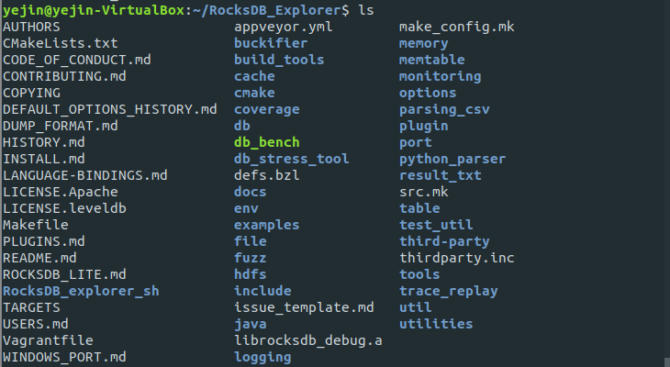
RocksDB Festival
RocksDB db_bench 설치
https://github.com/DKU-StarLab/RocksDB_Explorer을 참고하여 RocksDB db_bench 설치 완료.
4

Slide 5
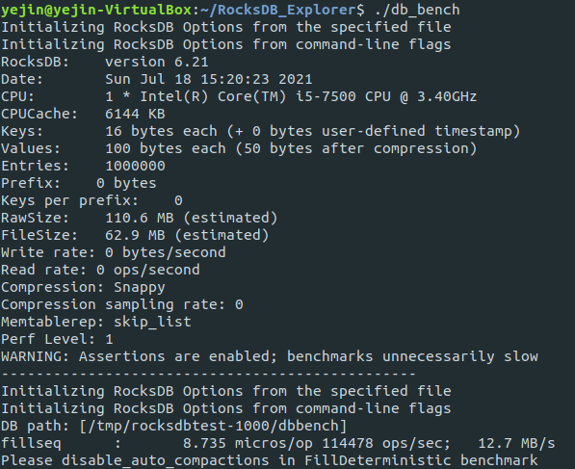
RocksDB Festival
db_bench 테스트 결과
<./db_bench>
5

Slide 6
RocksDB Festival
db_bench 테스트 결과
Key Size 변경 (16B/64B/128B/256B/1KB/4KB)
fill random, read random
<./db_bench + --key_size=N>
6

Slide 7
RocksDB Festival
db_bench 테스트 결과
Key Size 변경 (16B/64B/128B/256B/1KB/4KB)
fill sequential, read sequential
<./db_bench + --key_size=N>
7

Slide 8
RocksDB Festival
db_bench 테스트 결과
8

Slide 9


RocksDB Festival
Topic: Interface Related
내부 구조와 함께 인터페이스 측면에서 RocksDB를 분석하고 RedisDB와 성능 및 차이점을 비교하는 것이 목적
RocksDB
RedisDB
9

Slide 10
RocksDB Festival
기대 결과
다양한 DB 중에서도 RocksDB만의 뛰어난 성능을 확인하여 표나 그래프 등의 결과로 나타낸다.
추가적으로 단순한 성능 비교를 넘어 RocksDB의 내부 구조가 어떻게 동작하는지도 분석해본다.
Interface
Compaction
WAL
10

Slide 11

Discussion

